Slide 1
Върху един кинетичен модел на автоимунни заболявания
Ивета Николова
ФМИ - 2017

Slide 2
План
Мотивация
Имунна система
Автоимунни заболявания
Математически модел
Числени Резултати

Slide 3
Мотивация
Много бързо развитие на имунологията и медицината.
Създават се нови лекарства и методи за лечение.
Нужни са продължителни и скъпи експерименти и клинични изследвания върху хора и животни.
Това може да доведе до нежелани ефекти върху участниците в тези изследвания.

Slide 4
Имунна система
ИС е изключително адаптивна защитна система, развила се при бозайниците, за да ги защитава от инвазивни патогенни организми и ракови клетки.
Имунитетът има неспецифични и специфични компоненти.
Вроденият (неспецифичен) имунитет представлява основната резистентност срещу заболявания, с която индивидът се ражда.
Придобитият, или специфичен (адаптивен), имунитет изисква активността на функционираща имунна система, включваща клетки, наричани лимфоцити и техни продукти.
Вроденият имунитет представлява първата защитна линия на организма срещу чужди патогени, докато се развие придобитият имунитет.
Повечето от микроорганизмите, срещани от здравия човек, лесно се изчистват за няколко дни от неспецифичните защитни механизми, без да е необходимо да се активира специфичния имунитет.

Slide 5
Адаптивен Имунитет
Когато чуждите микроорганизми или раковите клетки преодолеят неспецифичните защитни механизми, налага се да се активира специфичният имунитет.
Основните клетки на адаптивния имунитет са B лимфоцитите (B клетките) и T лимфоцитите (T клетките).
Има две основни популации от T клетки: помощни Т клетки (Th) и цитотоксични T клетки (CTL).
Двете популации от T клетки се включват в първата форма на придобития имунитет, наречена клетъчен имунитет.
Клетъчният имунитет е насочен срещу заразени клетки.
Th клетките излъчват многобройни цитокини, които са нужни за активирането и пролиферацията на T клетките, B клетките и антиген-представящите клетки (APC).

Slide 6
Клетъчен Имунитет
CTL могат да разрушават модифицирани собствени клетки, в това число клетки, заразени от вируси и ракови клетки.
Има две подпопулации на CTL: прекурсорни (CTLP) и eфекторни (CTLE) клетки.
Когато няма взаимодействие с антигени, всички CTL съществуват като прекурсори.
Популацията на CTLP пролиферира след контакт с антиген, установявайки CTL памет (по-високи концентрации на CTLP, специфични за антигена) и диференцирайки се в ефекторни цитотоксични T лимфоцити.
Eфекторните клетки отговарят за разпознаването и унищожаването на заразените клетки.

Slide 7
Хуморален Имунитет
B-клетките дават начало на втората форма на придобития имунитет, наречена хуморален имунитет.
Хуморалният имунитет е насочен срещу извънклетъчните патогени (вируси).
След контакт с антиген, B-клетките пролиферират и се диференцират. Някои от тях произвеждат разтворими антитела (имуноглобулини), които се прикрепят към антигена (вируса) и го елиминират.

Slide 8
Имунен Толеранс
Състояние, при което няма реакция на имунната система спрямо антиген.
Специфичност
Aвтотолеранс
Индуциран толеранс
Механизмите могат да бъдат различни, но ефектите могат да са подобни.
Процеси: клонална анергия, клонално заличаване, антигенно секвестиране, антигенно игнориране
Централен толеранс (индуциран в тимуса или костния мозък) и Периферен толеранс (индуциран в други тъкани или лимфните възли)

Slide 9
Aвтоимунни заболявания
Това е група от заболявания, при които имунната система унищожава собствени клетки или тъкани
Tе са свързани с нарушение на правилното прилагане на имунния толеранс от имунните клетки, които атакуват собствени клетки или тъкани
Известни са над 80 такива заболявания, като:
- Инсулинова резистентност
- Ревматоиден артрит
- Тиреоидит на Хашимото
- Множествена склероза
- Витилиго
Причини: замърсена среда; стерилна среда; стрес; инфекции и други

Slide 10
Кинетичен мoдел на автоимунно заболяване - Активност
Разглеждат се взаимодействия между три популации: клетки-мишени T, увредени клетки D, и имунни клетки I.
Имунните клетки могат да увреждат/унищожават клетките-мишени.
Предполагаме, че по-активните имунни клетки разрушават повече клетки-мишени – това разглеждане на свойството „активност“ превръща съответното еволюционно уравнение от Обикновено диференциално у-е (ОДУ) в частно интегро-диференциално у-е (ЧИДУ), а самия модел – в кинетичен (за опростяване, в този модел активност е въведена само за имунните клетки)
Предполага се, че увредените/разрушените клетки стимулират производството на нови имунни клетки

Slide 11
Кинетичен мoдел на автоимунно заболяване
Предлаганият модел е следната система уравнения за концентрациите $n_{1}$(t) на клетките-мишени T, $n_{2}$(t) на увредените клетки D и за плътността на разпределение $f_{3}$(t,u) на имунните клетки I с активност u:
$\frac{dn_{1}}{dt}(t$) = $S_{1}$(t) +${ p}_{11}n_{1}$(t) - $\frac{p_{11}}{T_{max}}n_{1}^{2}$(t) - $d_{11}n_{1}$(t) - $d_{13}n_{1}$(t)$\int_{0}^{1}{v}f_{3}$(t,v)dv
$\frac{dn_{2}}{dt}(t$) = $d_{13}n_{1}$(t)$\int_{0}^{1}{v}f_{3}$(t,v)dv - $d_{22}n_{2}$(t)
$\frac{∂f_{3}}{∂t}($t,u) = $p_{32}n_{2}$(t) - $d_{33} f_{3}$(t,u)

Slide 12
Кинетичен мoдел на автоимунно заболяване – Уравнение 1
Параметри, участващи в еволюционното уравнение за концентрацията $n_{1}$(t) на клетките-мишени T:
$\frac{dn_{1}}{dt}(t$) = $S_{1}$(t) +${ p}_{11}n_{1}$(t) - $\frac{p_{11}}{T_{max}}n_{1}^{2}$(t) - $d_{11}n_{1}$(t) - $d_{13}n_{1}$(t)$\int_{0}^{1}{v}f_{3}$(t,v)dv
$S_{1}$(t) – описва продукцията на клетките-мишени от източници в организма
${ p}_{11}n_{1}$(t) - $\frac{p_{11}}{T_{max}}n_{1}^{2}$(t) - логистичен член, описващ пролиферацията на съществуващите клетки-мишени,
${ p}_{11}$ - максимална степен на пролиферация
$T_{max}$ - концентрация на клетките-мишени, при която пролиферацията се прекратява
$d_{11}$ - степен на естествена смъртност на клетките-мишени
$d_{13}$ - степен на унищожаване на клетките-мишени от имунните клетки; предполага се, че тя е пропорционална на концентрацията на клетките-мишени и на активността на имунните клетки

Slide 13
Кинетичен мoдел на автоимунно заболяване – Уравнение 2
Параметри, участващи в еволюционното уравнение за концентрацията $n_{2}$(t) на увредените клетки D:
$\frac{dn_{2}}{dt}(t$) = $d_{13}n_{1}$(t)$\int_{0}^{1}{v}f_{3}$(t,v)dv - $d_{22}n_{2}$(t)
$d_{22}$ - степен на естествена смъртност на увредените клетки
$d_{13}$ - както в предишното уравнение

Slide 14
Кинетичен мoдел на автоимунно заболяване – Уравнение 3
Параметри, участващи в еволюционното уравнение за плътността на разпределение $f_{3}$(t,u) на имунните клетки I:
$\frac{∂f_{3}}{∂t}($t,u) = $p_{32}n_{2}$(t) - $d_{33} f_{3}$(t,u)
$d_{33}$ - степен на естествена смъртност на увредените клетки
$p_{32}$ - степен на производство на имунните клетки; предполага се, че тя е пропорционална на концентрацията на увредените клетки
$f_{3}$(t,u) означава плътността на разпределение на имунните клетки с активност $u∈\left[0,1\right]$ във време t.
Концентрацията на имунните клетки е: $n_{3}$(t)=$\int_{0}^{1}{f_{3}\left(t,u\right)du}$

Slide 15
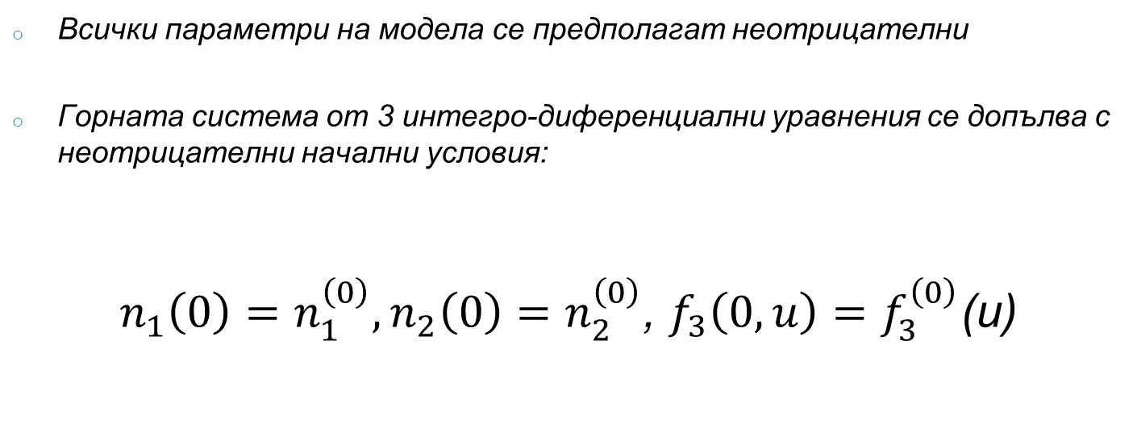
Кинетичен мoдел на автоимунно заболяване– Параметри и начални условия
Всички параметри на модела се предполагат неотрицателни
Горната система от 3 интегро-диференциални уравнения се допълва с неотрицателни начални условия:$\text{​ }$
$n_{1}\left(0\right)=n_{1}^{\left(0\right)},n_{2}\left(0\right)=n_{2}^{\left(0\right)}$, $f_{3}\left(0,u\right)=f_{3}^{\left(0\right)}$(u)

Slide 16
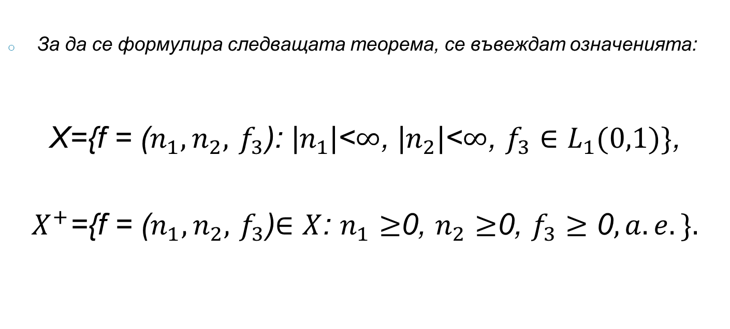
Кинетичен мoдел на автоимунно заболяване - означения
За да се формулира следващата теорема, се въвеждат означенията:
X={f = ($n_{1},n_{2},$ $f_{3}$): |$n_{1}$|<$∞$, |$n_{2}$|<$∞$, $f_{3}∈L_{1}(0,1)\}$,
$X^{+}$={f = ($n_{1},n_{2},$ $f_{3}$)$∈X$: $n_{1}≥$0, $n_{2}≥$0, $f_{3}≥\text{0},a.e.\}.$

Slide 17
Кинетичен мoдел на автоимунно заболяване - Теорема
Може да бъде доказана следната Теорема:
Нека $S_{1}∈C^{0}$([0,$∞$);$R_{+}^{1}$). Tогава
За всяко T>0 съществува единствено решение
$f∈C^{0}$([0,$T]$;X)$∩C^{1}$((0,$T)$;X) на моделната система
с начални условия $f^{(0)}=(n_{1}^{\left(0\right)},$ $n_{2}^{\left(0\right)},$ $f_{3}^{\left(0\right)}),$ $f^{(0)}∈X^{+}.$
Решението притежава свойството $f\left(t\right)∈X^{+}, ∀t∈\left[0,T\right].$

Slide 18
Числени Резултати
Моделната начална задача е решена числено с помощта на функцията ode15s от пакета Matlab след подходяща дискретизация по променливата u.
ode15s е многостъпков солвър за системи ODE използващ формули за числено диференциране.

Slide 19
Числени Резултати
Целта беше да се изследва ролята на максималната степен на пролиферация на клетките-мишени $p_{11}$ и на степента на пролиферация на имунните клетки $p_{32}$.
За начални условия беше избрано наличие на определено количество клетки-мишени, малко количество разрушени клетки и много малко количество имунни клетки с ниска активност:
$n_{1}$(0) = 100, $n_{2}$(0) = 0.5, $f_{3}$(0,0) = 0.01,$f_{3}$(0,u) = 0, u $∈$ (0,1]
Параметрите на модела бяха подбрани така:
$S_{1}$(t) = 10 ($t≥0$), $T_{max}$ = ${10}^{5},$d11=0.2, d13=0.1, d22=1.1, d33=0.1

Slide 20
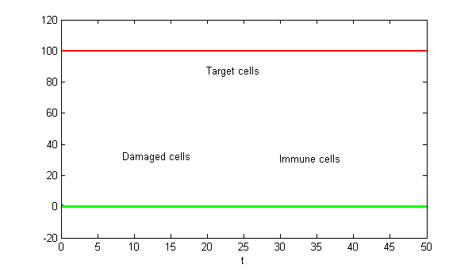
Числени Резултати
Фиг. 1. $p_{11}=0.1,p_{32}=0.001$
Концентрацията на клетките мишени (здравите клетки) остава практически постоянна, т.к. имунните клетки не се активират (малка продукция $p_{32}$). В този случай се наблюдава имунен толеранс и автоимунно заболяване не се развива.

Slide 21
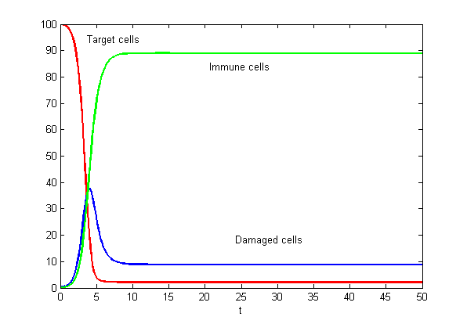
Числени Резултати
Фиг. 2. $p_{11}=0.1,p_{32}=1.0$
В резултат на по-голямото производство на имунни клетки, концентрацията на клетките-мишени (здрави клетки) намалява, докато концентрациите на разрушените клетки и имунните клетки се увеличава. В този случай пациентът може да развие автоимунно заболяване.

Slide 22
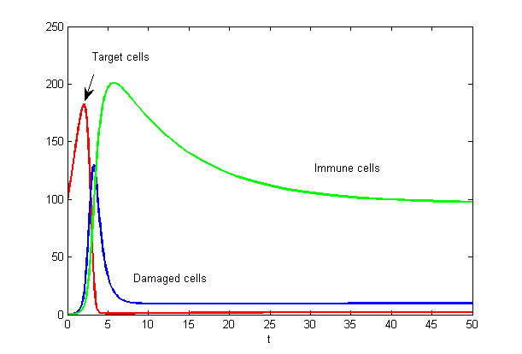
Числени Резултати
Фиг. 3. $p_{11}=0.5,p_{32}=1.0$
Подобно на Фиг. 2. След начален бърз ръст на всички клетъчни популации, концентрацията на клетките-мишени (здрави клетки) намалява, в резултат на по-голямото производство на имунни клетки. В този случай пациентът може да развие автоимунно заболяване.

Slide 23
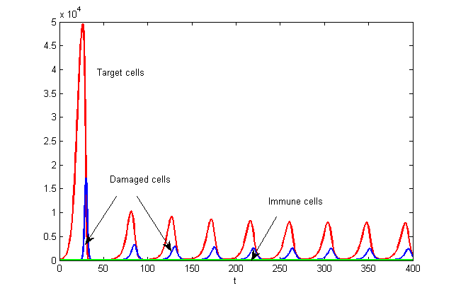
Числени Резултати
Фиг. 4. $p_{11}=0.5,p_{32}=0.001$
Наблюдават се периодични осцилации. В резултат на ниската продукция на имунни клетки, концентрацията на клетките-мишени се увеличава много, след което започва увеличаване на концентрацията на имунните клетки, водеща до намаляване на броя на клетките-мишении увеличаване на разрушените клетки. Последващо намаляване на разрушените клетки води до намаляване на имунните клетки и увеличаване на клетките-мишени. Подобни повтарящи се осцилации се наблюдават понякога при пациенти с множествена склероза.
Заключение. Представеният модел описва няколко типични случая на автоимунни заболявания.

